Slide 1

Microsoft
Aplicaciones de
OneDrive

Slide 2

¿Qué es OneDrive?
Tu nube personal y profesional para guardar, compartir y acceder a tus archivos desde cualquier lugar.

Slide 3




Es un servicio de almacenamiento en la nube de Microsoft que permite:
Online
Sincronización
Guardar archivos y carpetas en linea en un par de cliks
Guarda y sincroniza archivos. Capacidad para un TB de almacenamiento
Accesibilidad
Compartir y colaborar
Acceso desde cualquier dispositivo: Portátil, PC, Tablet, Móvil
Colaboración en tiempo real en la creación y edición de archivos en todos los formatos

Slide 4





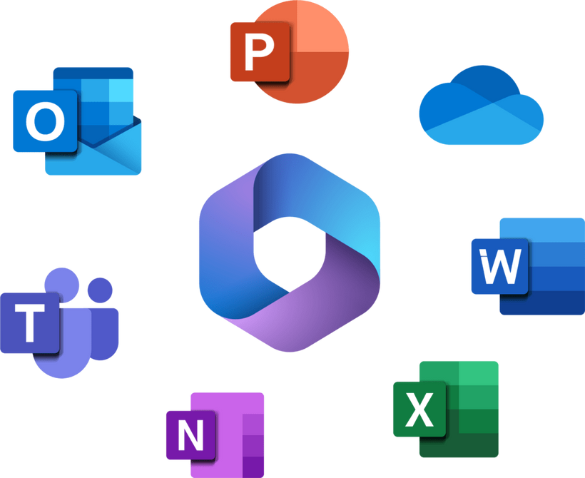
PERSONAL
Uso principal
Individual/familiar
EMPRESA
Desde 5 GB (gratis)
Almacenamiento
Limitada
Colaboración en organizaciones
Estándar
Desde 1 TB por usuario
Seguridad corporativa + control de acceso
Seguridad
Completa + Teams + SharePoint
Integración con Office 365

Slide 5

¿Para qué sirve OneDrive?
📁 Guardar documentos importantes
💬 Compartir tareas y archivos escolares
💼 Colaborar en documentos en el trabajo
🖼️ Subir fotos desde el móvil automáticamente
📄 Acceder a archivos desde casa, oficina o viaje

Slide 6

Microsoft
Aplicaciones de
OneDrive y Copilot

Slide 7



Ventajas
Accesibilidad
Automatización
Trabaja en tus documentos desde cualquier dispositivo con conexión a internet.
Usa Power Automate para reducir tareas repetitivas y optimizar flujos de trabajo.
Colaboración
Almacenamiento
Edita archivos simultáneamente con tu equipo en Word, Excel y PowerPoint.
Guarda y sincroniza archivos con 1 TB de almacenamiento por usuario.

Slide 8
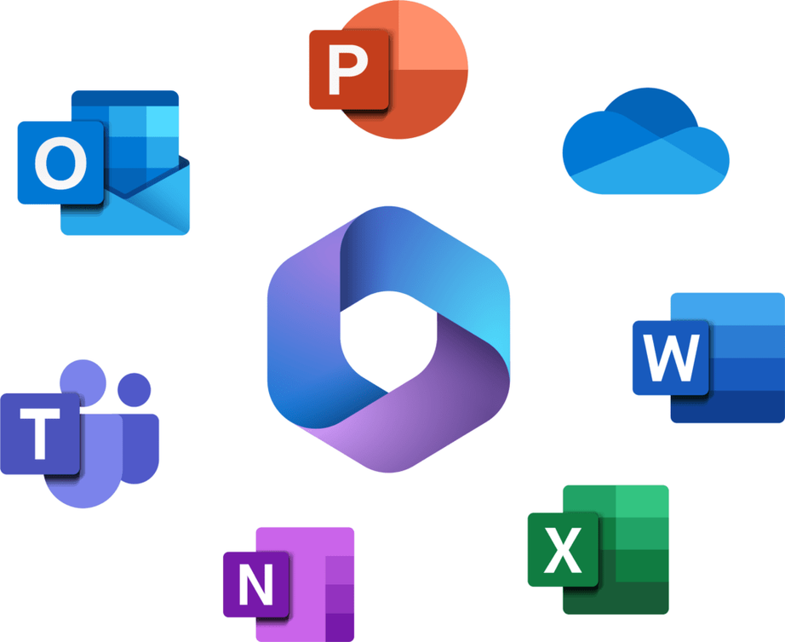
Office 365

Slide 9




Copilot
Extrae info
Automatización
Extrae información de varios archivos de su OneDrive sin ni siquiera abrirlos
Genere información a partir de sus documentos e impulse su trabajo con la ayuda de Copilot
Comparación
Resumen
Compare las principales diferencias entre documentos con un solo clic
Resuma rápidamente los archivos de OneDrive para que mantenerse al día de los archivos importantes no le lleve horas.

Slide 10
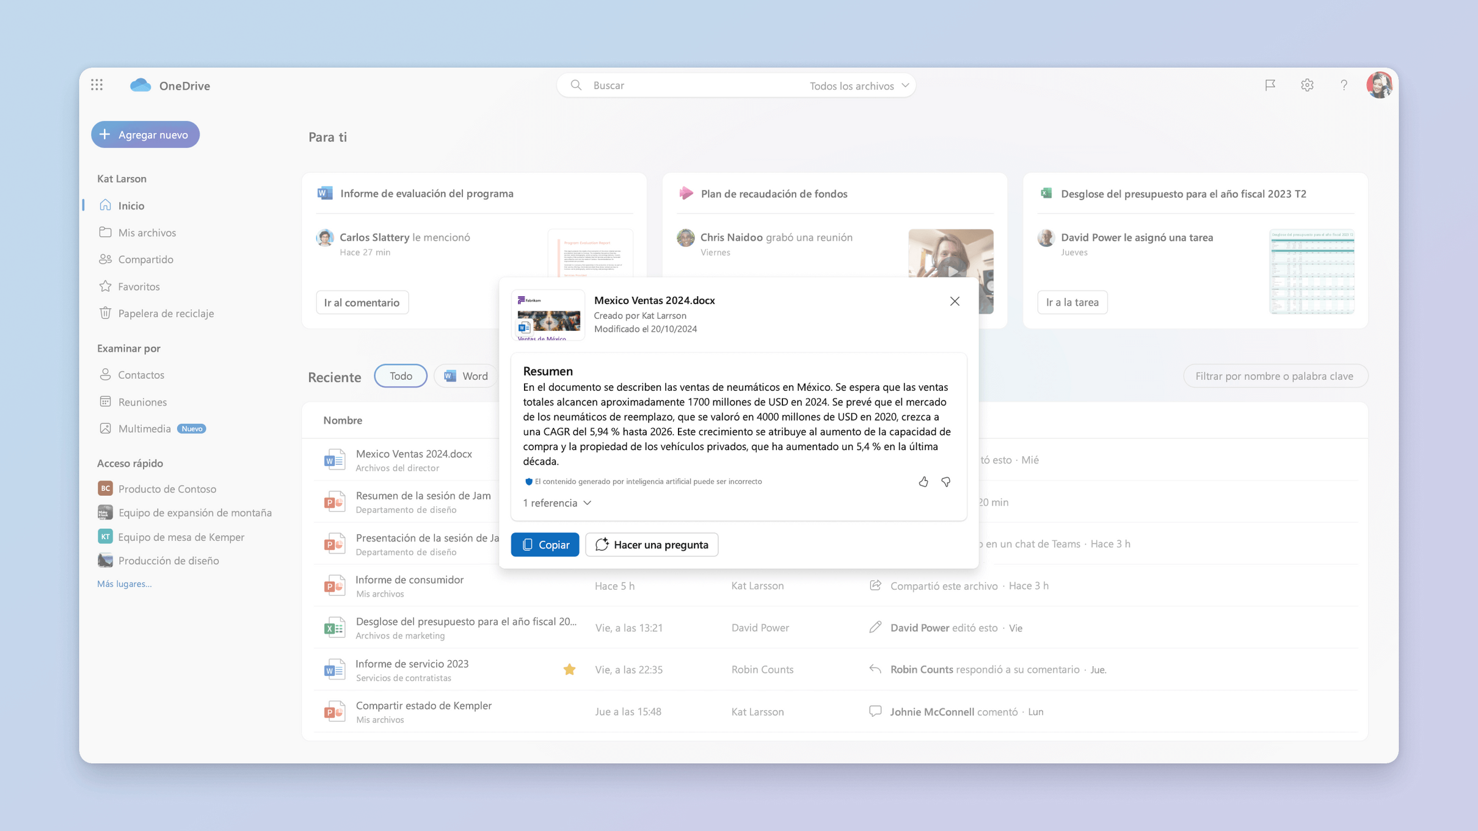
Resumir los archivos

Slide 11
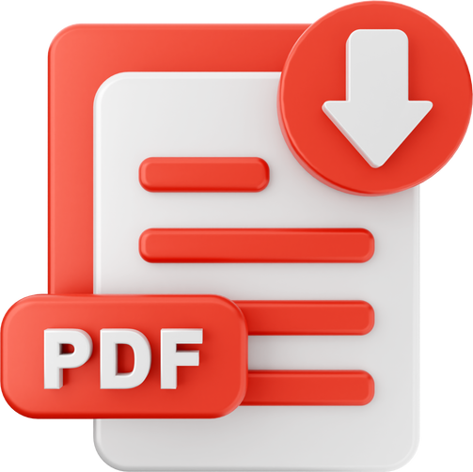
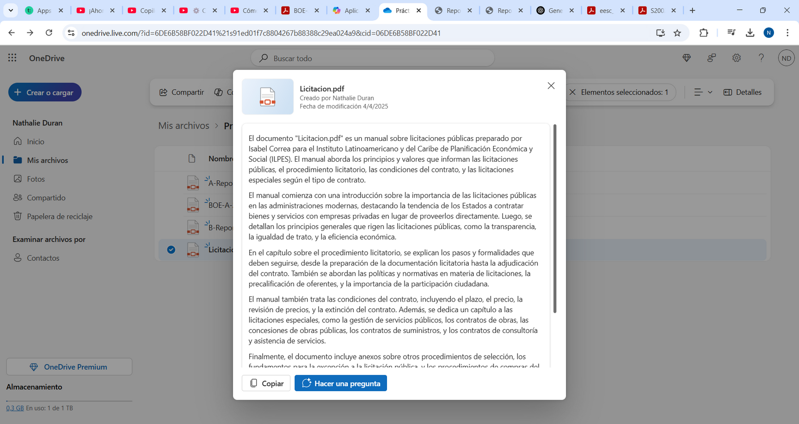
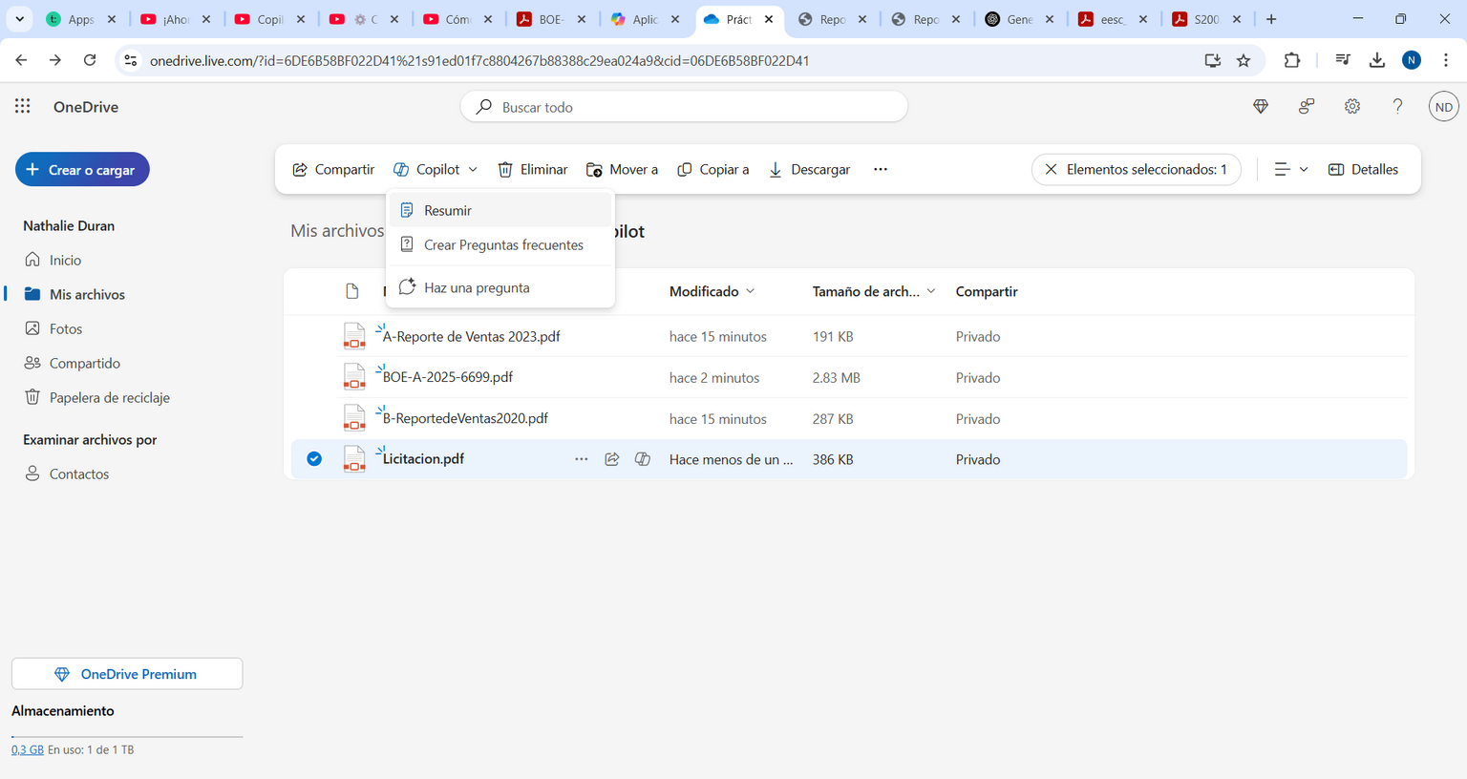
Copilot
Selecciona el archivo Licitacion.pdf
y con la ayuda de Copilot realiza un RESUMEN.

Slide 12
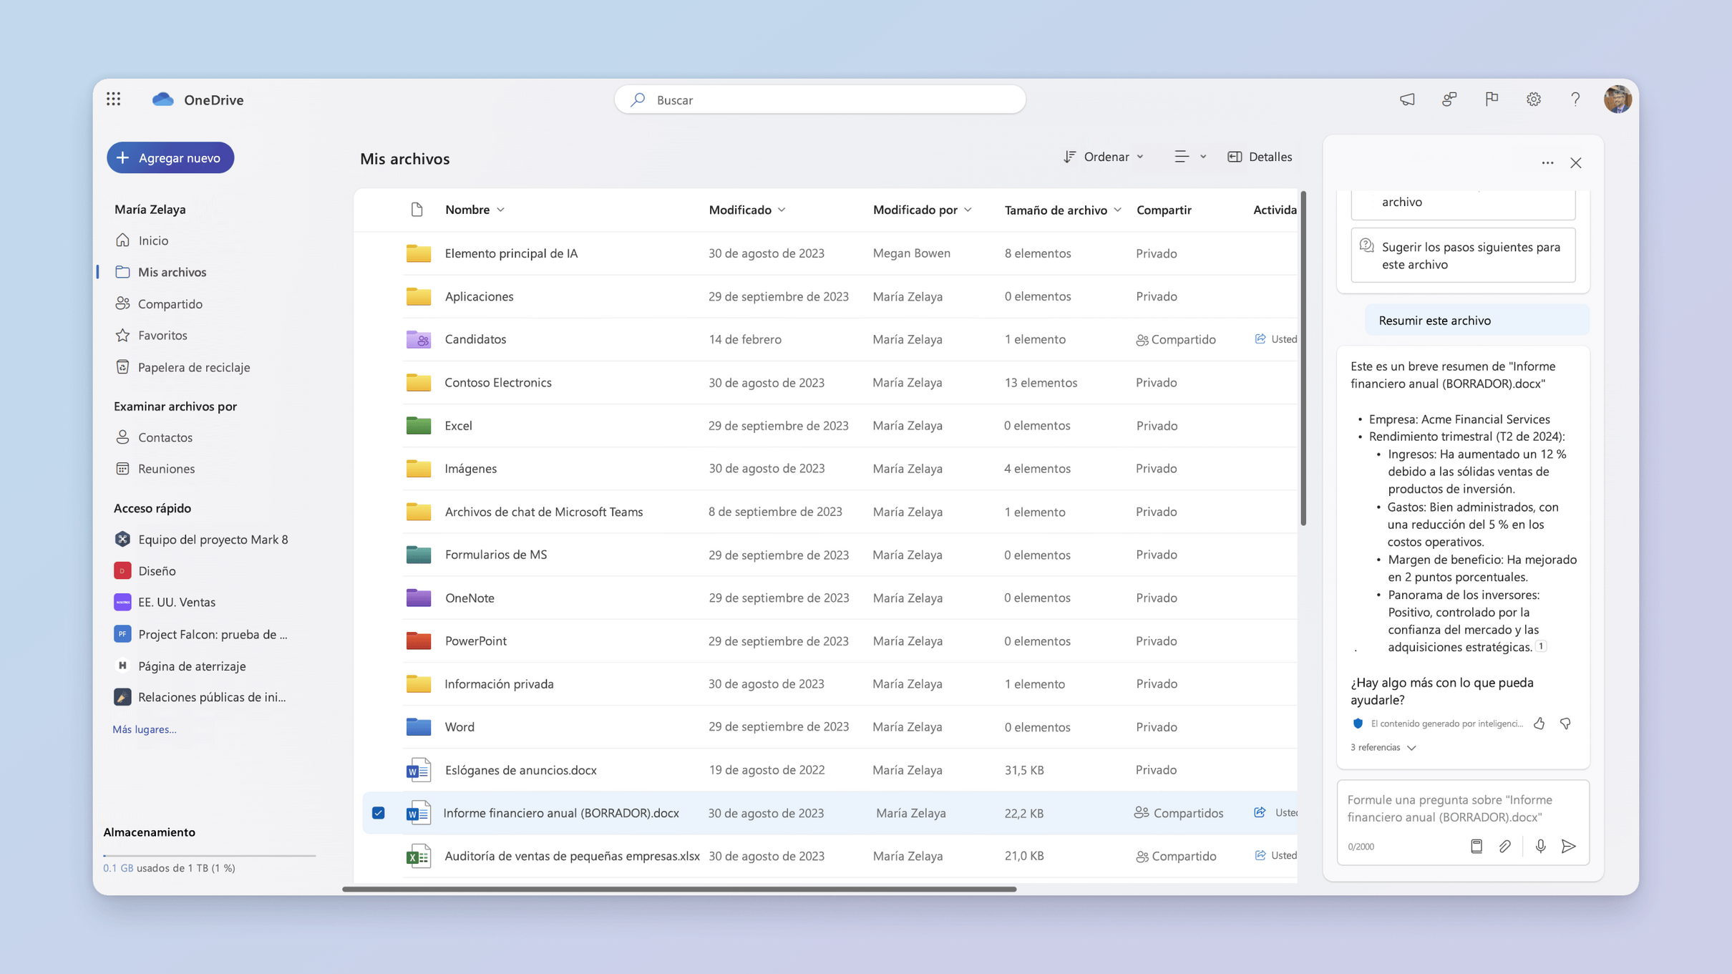
Preguntar sobre los archivos

Slide 13

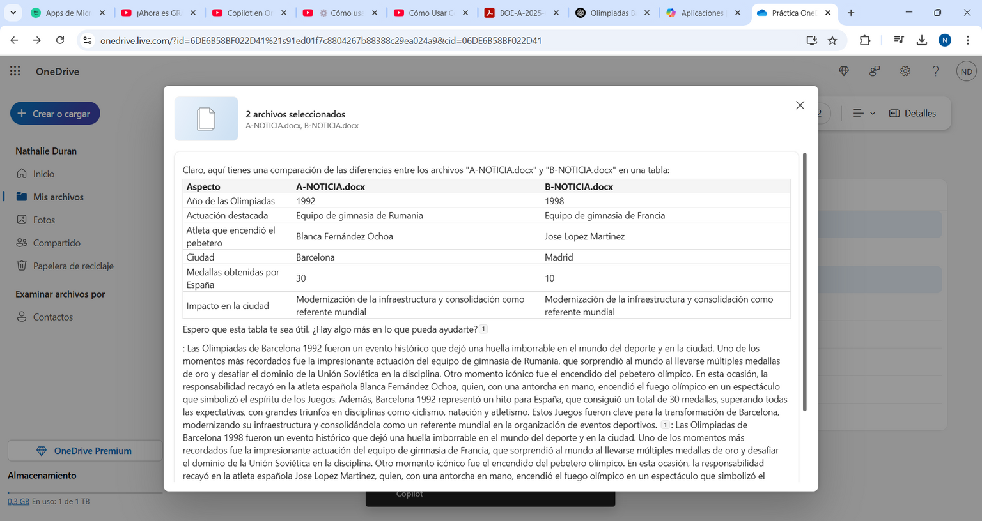
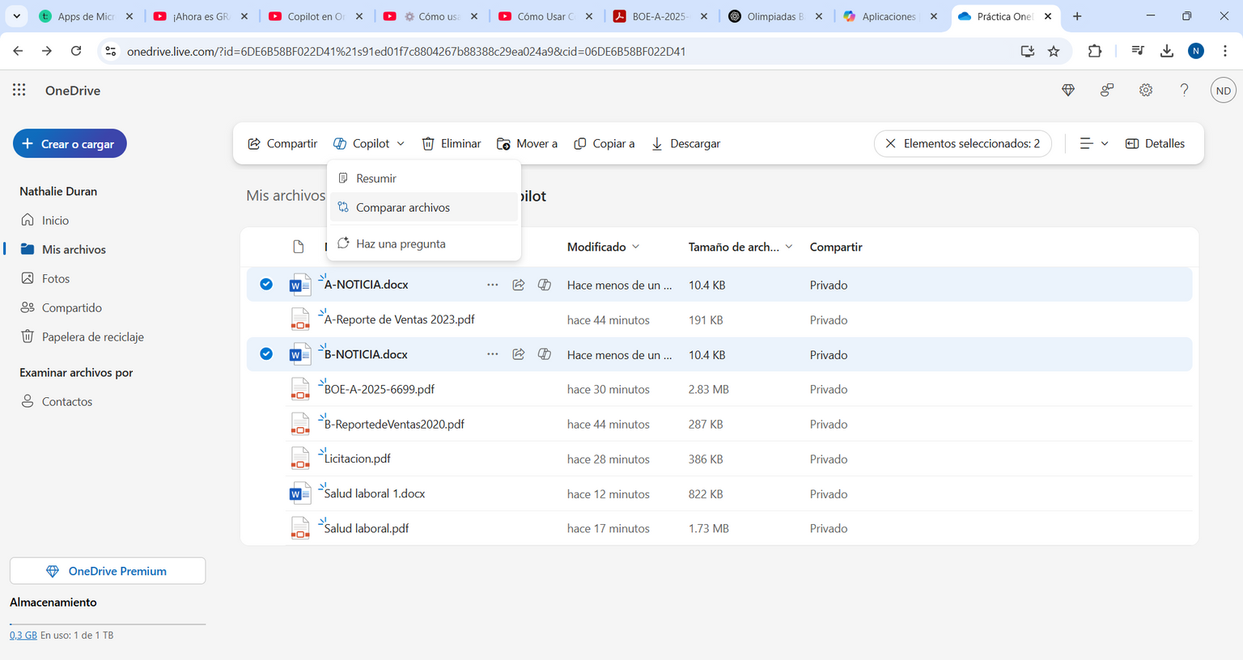
Copilot
Selecciona elos documentos A-NOTICIA.DOCX y B-NOTICIA.DOCX y compara los archivos. Compara los archivos y posteriormente, realiza una pregunta.
Consulta la veracidad del documento B-NOTICIA en Internet

Slide 14
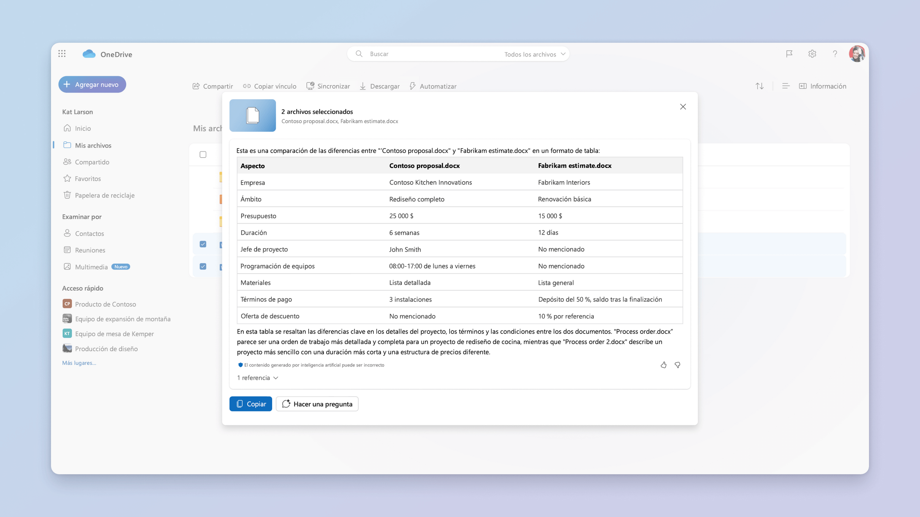
Comparar los archivos

Slide 15
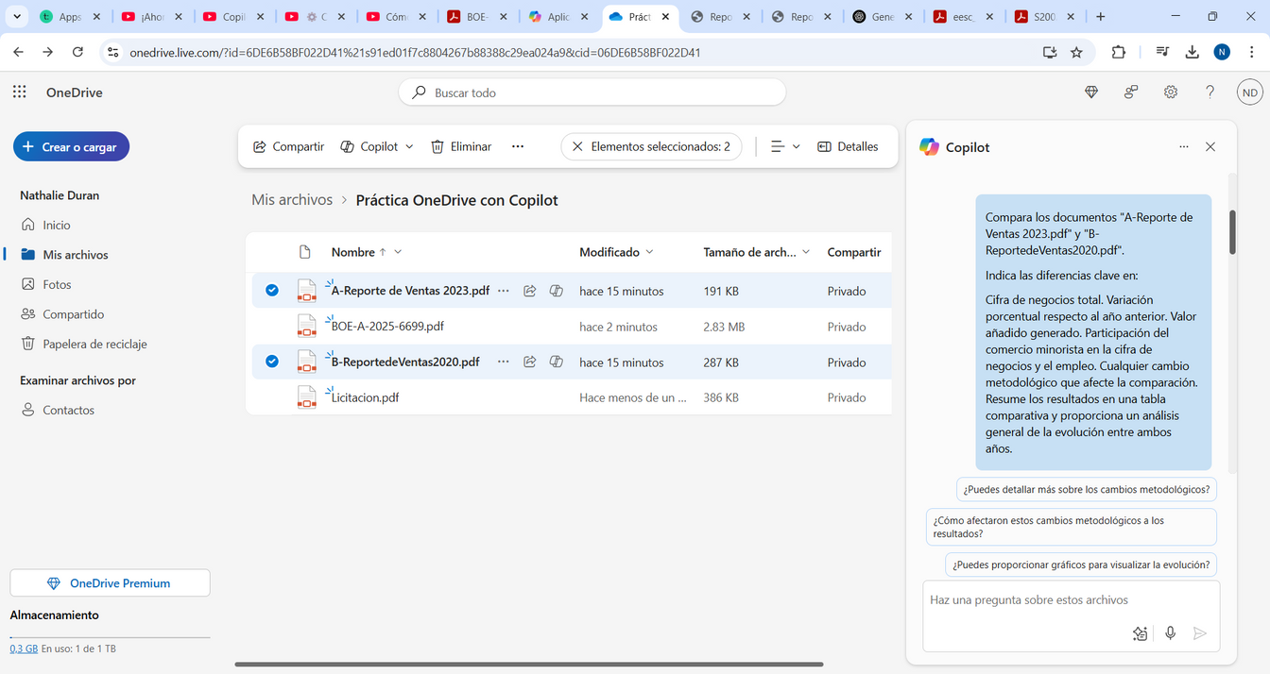
Copilot
Compara los documentos "A-Reporte de Ventas 2023.pdf" y "B-ReportedeVentas2020.pdf".
Indica las diferencias clave en:
Cifra de negocios total.
Variación porcentual respecto al año anterior.
Valor añadido generado.
Participación del comercio minorista en la cifra de negocios y el empleo.
Cualquier cambio metodológico que afecte la comparación.
Resume los resultados en una tabla comparativa y proporciona un análisis general de la evolución entre ambos años.

